Slide 1
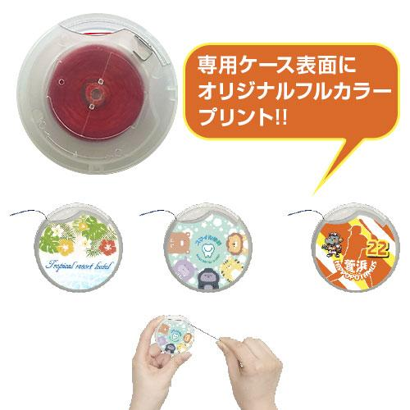
【提案書】
オリジナル香り付きフロス（イタリア糸）
8種類のフルーティーな香りに包まれたデンタルフロス。丸い専用ケースの表面にお客様のデザインデータをフルカラーにて再現し、オリジナルのオーラルケアグッズが作成出来ます。
特徴
納期
納期スペース
仕様
素材 : ポリエステル
サイズ : フロス/50ｍ ケース/D55mm
包装 : 個別袋入れ有り
備考 : インクジェット印刷
お見積
お見積りスペース

